Slide 1

磁介质 李 晟 2018.10

Slide 2
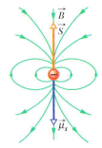
自旋角动量与自旋磁矩
电子具有固有角动量，称自旋角动量
自旋在此处只是一个名字，不意味着电子在转
自旋角动量是矢量
由于量子效应完整的自旋角动量无法测量
自旋角动量沿特定方向的投影可以测量，并且是量子化的
此时垂直与该方向的自旋分量是不定的

Slide 3
自旋角动量与自旋磁矩
自旋磁矩
玻尔磁矩
外场中磁矩的势能
Notes:
3

Slide 4
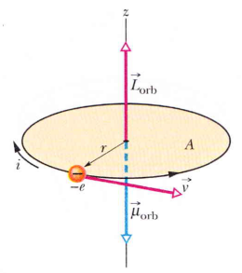
轨道磁矩
当电子绕核转动时
具有轨道角动量
具有轨道磁矩
i 电流， A 面积
角动量

Slide 5
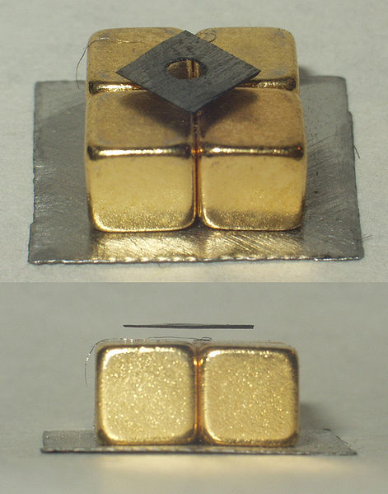
磁性材料
抗磁性材料
来源：楞次定律
这样的材料一般合磁矩为零
通常很弱

Slide 6
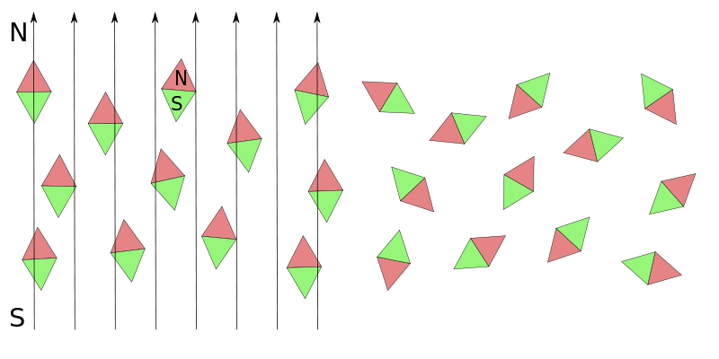
磁性材料
顺磁性材料
合磁矩不为零
在外磁场的作用下原子磁矩会根据外磁场排序

Slide 7
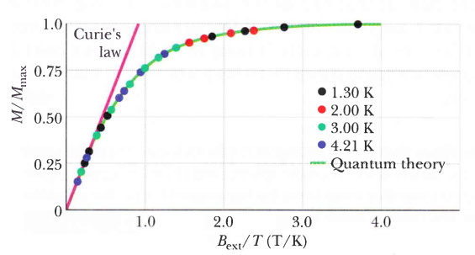
磁化强度：单位体积的磁偶极矩
外磁场让原子磁矩排序
外磁场越强磁化强度越大
有饱和现象：所有磁矩都以最大排序
温度让原子磁矩无序
温度越高磁化强度越小

Slide 8
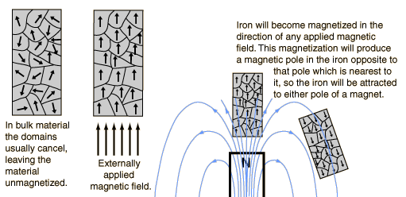
磁性材料
铁磁性材料
材料原子具有强磁矩
由于临近原子的相互作用局域磁矩会排序（磁畴）

Slide 9
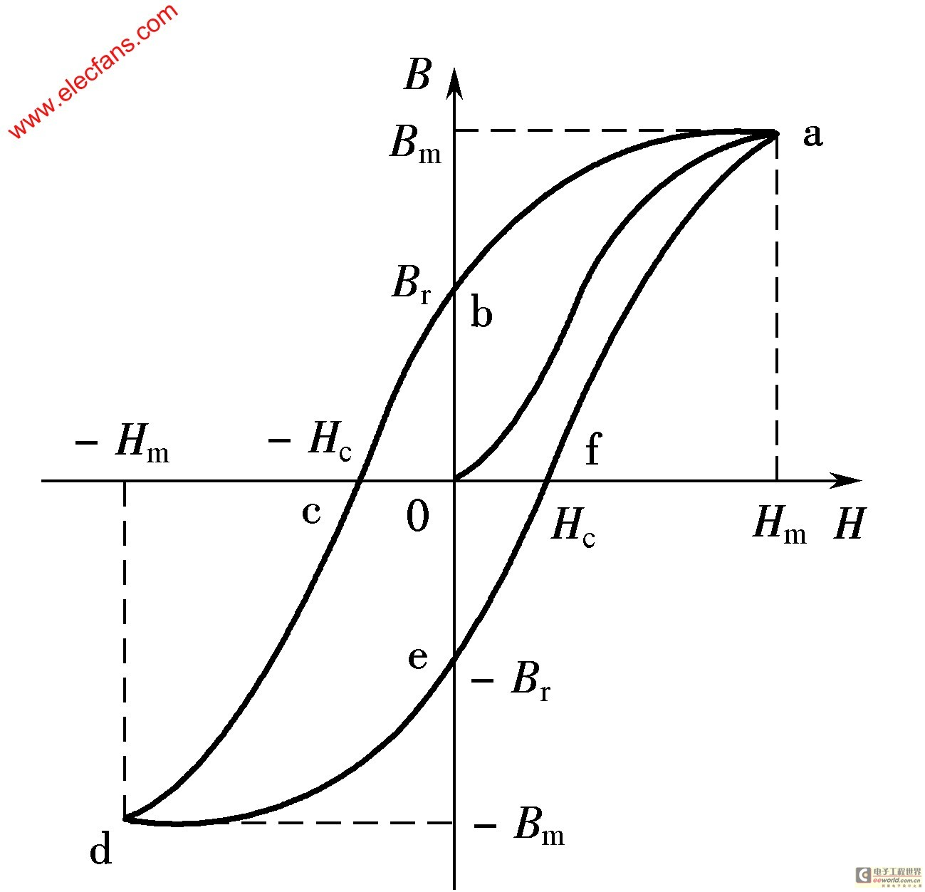
磁滞回线
外磁场增加时材料磁场增加
增加后降低外磁场至零时材料磁场并不减为零
温度升高至某临界温度（居里温度）时材料转变为顺磁材料

Slide 10
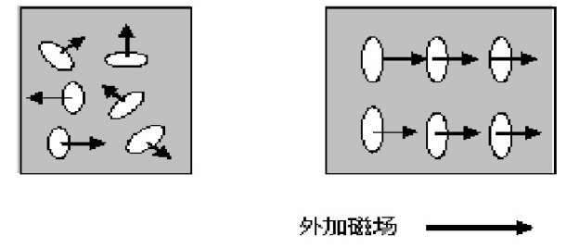
磁性介质的一般描述
磁化强度（各向同性线性介质）
磁场强度
介质磁导率
有介质时的安培环路定律

Slide 11
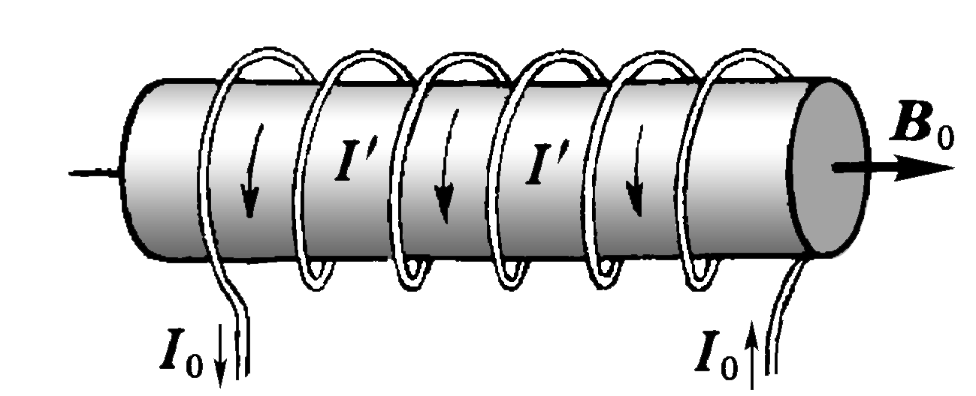
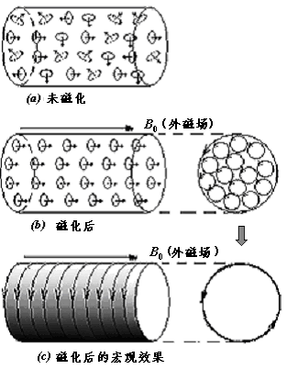
磁化电流
介质对磁场作用的响应——产生磁化电流
磁化电流不能传导，束缚在介质内部，也叫束缚电流，是假想的电流
它也能产生磁场，满足毕奥-萨伐尔定律，可以产生附加场B’
附加场反过来要影响原来空间的磁场分布。
各向同性的磁介质只有介质表面处分子电流未被抵销，形成磁化电流

Slide 12

磁边界条件
类比电场
介质表面无自由电荷时
$$∯{\vec{D}∙d\vec{S}}=0 → D_{1n}=D_{2n}$$
$$\oint{\vec{E}∙d\vec{l}}=0 → E_{1t}=E_{2t}$$
对于磁场
介质表面无电流时
$$∯{\vec{B}∙d\vec{S}}=0 → B_{1n}=B_{2n}$$
$$\oint{\vec{H}∙d\vec{l}}=0 → H_{1t}=H_{2t}$$

